Slide 1
by Alena Akhmadullina

Slide 2
Дизайнер Алена Ахмадуллина основала свою компанию в 2001 году. За более чем 10 лет существования модного дома Alena Akhmadullina бренд и его основательница стали одним из самых ярких явлений в истории российской моды.
Создавая свои коллекции на основе сюжетов русских сказок, Алена дает возможность современным девушкам почувствовать сказку в настоящей жизни. Фирменные принты и уникальные силуэты одежды Alena Akhmadullina нашли расположение у светских персон как в России, так и далеко за ее пределами. В творениях от Алены Ахмадуллиной не раз выходили в свет Ева Грин, Патрисия Каас, Наоми Кэмпбелл, Ксения Собчак, Земфира, Равшана Куркова, Елена Перминова и многие другие. Алена Ахмадуллина благодаря своему таланту и уникальному видению сама стала одной из примеров для подражания и модных персон, которая не раз удостаивалась наград за свое творчество:
- Женщина года по версии Glamour - Дизайнер года по версии Spletnik.ru

Slide 3
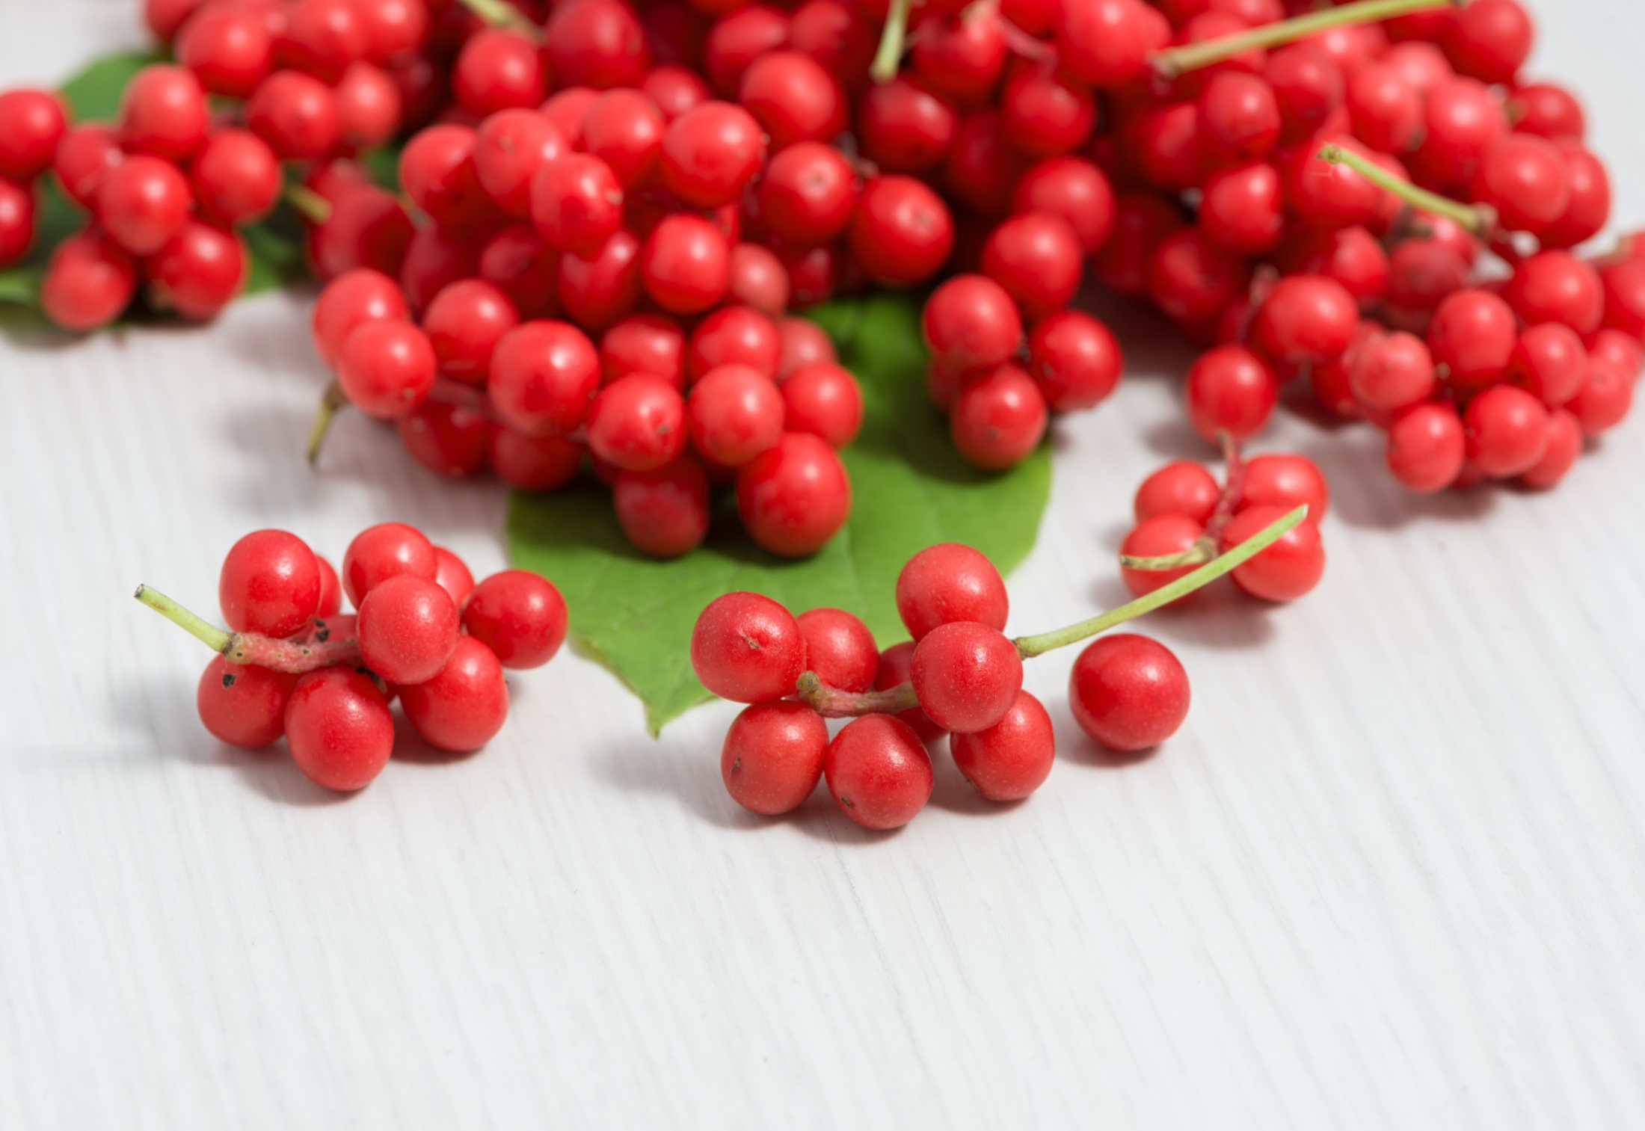
Уникальное растение, морозный лимонник, является одним из самых знаменитых адаптогенов на нашей планете. Для того чтобы выжить в суровые сибирские морозы, он сконцентрировал в себе редкие эфирные масла, витамины и антиоксиданты. У жителей севера и дальнего востока лимонник считается сильнейшим витаминным и тонизирующим народным средством. Охотники-нанайцы берут с собой сушёные ягоды, горсть которых даёт им возможность охотиться целый день без приёма пищи.
Вдохновившись бескрайними снежными просторами и первозданной красотой природы Сибири, живой энергией и уникальными свойствами нанайского лимонника, я создала эксклюзивную косметическую серию специально для Natura Siberica.
Алена Ахмадуллина

Slide 4
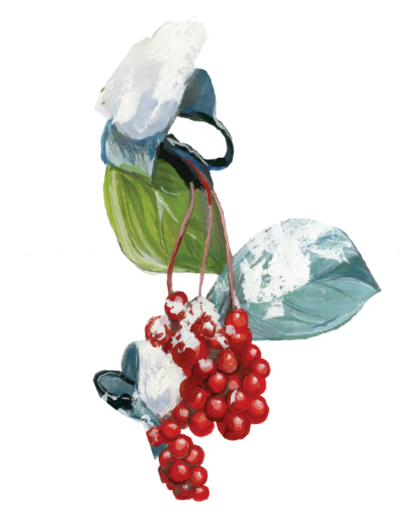
ШАМПУНЬ ЭНЕРГИЯ И РОСТ ВОЛОС для ослабленных и поврежденных волос
Шампунь на основе натуральных экстрактов и масел диких растений Сибири бережно очищает, наполняет волосы жизненной энергией и придает им природный блеск. Экстракт лимонника нанайского насыщает волосы витаминами, тонизирует кожу головы, придает волосам свежесть и естественное сияние. Экстракты березы, вечерницы сибирской и корня женьшеня увлажняют и укрепляют волосы, делая их более мягкими и послушными. Масло кедровых орехов и косточек малины глубоко питают и восстанавливают структуру поврежденных волос. Экстракт сибирского можжевельника и родиолы розовой оздоравливают кожу головы, оказывают омолаживающее и антисептическое действия, предотвращают появление перхоти. Экстракт дамасской розы смягчает волосы, делая их гладкими и шелковистыми.
Состав: Aqua, Sodium Coco-Sulfate, Cocamidopropyl Betaine, Lauryl Glucoside, Sodium Chloride, Benzyl Alcohol, Guar Hydroxypropyltrimonium Chloride, Sodium Benzoate, Potassium Sorbate, Dehydroacetic Acid, Styrene/Acrylates Copolymer, Citric Acid, Coco-Glucoside, Tocopherol, Parfum, Citrus Limon Peel Oil (эфирное масло лимона), Glycerin, Schizandra Chinensis Fruit Extract (экстракт нанайского лимонника), Betula Alba Juice (органический экстракт березы), Hesperis Sibirica Extract ^{WH} (органический экстракт вечерницы сибирской), Panax Ginseng Root Extract (органический экстракт корня женьшеня), Pinus Sibirica Seed Oil ^{WH} (органическое масло кедровых орехов), Rubus Idaeus Seed Oil (органическое масло косточек малины), Juniperus Sibirica Needle Extract ^{WH} (органический экстракт можжевельника), Rhodiola Rosea Root Extract ^{WH} (органический экстракт родиолы розовой), Rosa Damascena Flower Water (органический экстракт цветов дамасской розы).
(WH) – органические экстракты дикорастущих растений Сибири
Объем: 400 мл

Slide 5
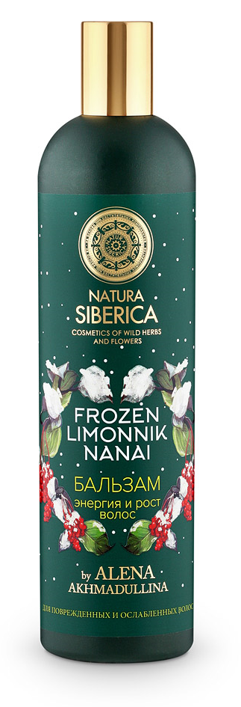
БАЛЬЗАМ ЭНЕРГИЯ И РОСТ ВОЛОС для ослабленных и поврежденных волос
Бальзам на основе натуральных экстрактов и масел диких растений Сибири эффективно ухаживает за волосами, наполняет их природной силой и жизненной энергией, придает роскошный блеск, облегчает расчесывание и укладку. Экстракт лимонника нанайского насыщает волосы витаминами, тонизирует кожу головы и пробуждает волосяные луковицы, активируя рост сильных и здоровых волос. Экстракты березы, вечерницы сибирской и корня женьшеня увлажняют и укрепляют волосы, делая их густыми и крепкими. Масло кедровых орехов и косточек малины глубоко питают и восстанавливают структуру поврежденных волос. Экстракт сибирского можжевельника и родиолы розовой оздоравливают кожу головы, оказывают омолаживающее и антисептическое действие, предотвращают появление перхоти. Экстракт дамасской розы смягчает волосы, делая их гладкими и послушными.
Состав: Aqua, Cetearyl Alcohol, Cetrimonium Chloride, Bis-Cetearyl Amodimethicone, Phospholipids, Glycine Soja Oil, Glycolipids, Glycine Soja Sterols, Benzyl Alcohol, Cetyl Esters, Behentrimonium Chloride, Lauryl Glucoside, Guar Hydroxypropyltrimonium Chloride, Cetrimonium Bromide, Benzoic Acid, Sorbic Acid, Citric Acid, Parfum, Citrus Limon Peel Oil (эфирное масло лимона), Glycerin, Schizandra Chinensis Fruit Extract (экстракт нанайского лимонника), Betula Alba Juice (органический экстракт березы), Hesperis Sibirica Extract ^{WH} (органический экстракт вечерницы сибирской), Panax Ginseng Root Extract (органический экстракт корня женьшеня), Pinus Sibirica Seed Oil ^{WH} (органическое масло кедровых орехов), Rubus Idaeus Seed Oil (органическое масло косточек малины), Juniperus Sibirica Needle Extract ^{WH} (органический экстракт можжевельника), Rhodiola Rosea Root Extract ^{WH} (органический экстракт родиолы розовой), Rosa Damascena Flower Water (органический экстракт цветов дамасской розы).
(^{WH}) – органические экстракты дикорастущих растений Сибири
Объем: 400 мл

Slide 6
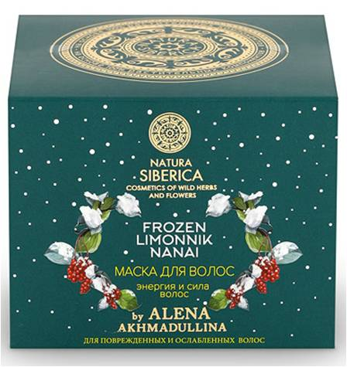
МАСКА ЭНЕРГИЯ И СИЛА ВОЛОС для ослабленных и поврежденных волос
Маска, насыщенная натуральными экстрактами и маслами диких растений Сибири, заряжает волосы силой и жизненной энергией, стимулирует рост крепких и здоровых волос, придает им мягкость и роскошный блеск. Экстракт лимонника нанайского насыщает волосы витаминами, тонизирует кожу головы, пробуждает волосяные луковицы, активируя их рост. Экстракты березы, вечерницы сибирской и корня женьшеня увлажняют и укрепляют волосы по всей длине, делая их густыми и крепкими. Масло кедровых орехов и косточек малины глубоко питают и восстанавливают структуру поврежденных волос, облегчают процесс расчесывания. Экстракты сибирского можжевельника и родиолы розовой оздоравливают кожу головы, оказывают омолаживающее и антисептическое действие, предотвращают появление перхоти. Экстракт дамасской розы смягчает волосы, делая их гладкими и послушными.
Состав: Aqua, Cetearyl Alcohol, Cetyl Esters, Cyclopentasiloxane, Bis-Cetearyl Amodimethicone, Cetrimonium Chloride, Behentrimonium Chloride, Lauryl Glucoside, Guar Hydroxypropyltrimonium Chloride, Benzyl Alcohol, Dimethiconol, Cetrimonium Bromide, Benzoic Acid, Sorbic Acid, Citric Acid, Silk Amino Acids, Parfum, Citrus Limon Peel Oil (эфирное масло лимона), Glycerin, Schizandra Chinensis Fruit Extract (экстракт нанайского лимонника), Betula Alba Juice (органический экстракт березы), Hesperis Sibirica Extract ^{WH} (органический экстракт вечерницы сибирской), Panax Ginseng Root Extract (органический экстракт корня женьшеня), Pinus Sibirica Seed Oil ^{WH} (органическое масло кедровых орехов), Rubus Idaeus Seed Oil (органическое масло косточек малины), Juniperus Sibirica Needle Extract ^{WH} (органический экстракт можжевельника), Rhodiola Rosea Root Extract ^{WH} (органический экстракт родиолы розовой), Rosa Damascena Flower Water (органический экстракт цветов дамасской розы).
(^{WH}) – органические экстракты дикорастущих растений Сибири
Объем: 120 мл

Slide 7
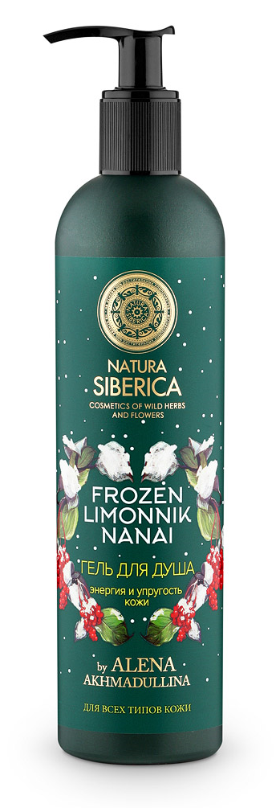
ГЕЛЬ ДЛЯ ДУША ЭНЕРГИЯ И УПРУГОСТЬ КОЖИ
Гель для душа на основе натуральных экстрактов и масел растений Сибири бережно заботится и деликатно очищает кожу, дарит легкое пробуждение и мощный заряд энергии на весь день. Экстракт лимонника нанайского и имбиря насыщают кожу витаминами и микроэлементами, повышая тонус и защитные свойства. Экстракт кладонии снежной благодаря высокому содержанию уникальной усниновой кислоты способствует активной регенерации клеток, эффективно замедляет процессы старения, улучшает структуру кожи, восстанавливая ее эластичность. Органические экстракты календулы и мелиссы оказывают антисептическое и противовоспалительное действия, успокаивают кожу и нормализуют работу сальных желез. Масло косточек малины питает и оздоравливает кожу. Экстракты женьшеня и родиолы розовой улучшают кровоснабжение, повышая упругость кожи. Экстракт дамасской розы увлажняет кожу, делая ее нежной и шелковистой.
Состав: Aqua, Sodium Coco-Sulfate, Cocamidopropyl Betaine, Lauryl Glucoside, Glyceryl Oleate, Sodium Chloride, Benzyl Alcohol, Sodium Benzoate, Potassium Sorbate, Dehydroacetic Acid, Citric Acid, Coco-Glucoside, Tocopherol, Parfum, Citrus Limon Peel Oil (эфирное масло лимона), Glycerin, Schizandra Chinensis Fruit Extract (экстракт нанайского лимонника), Zingiber Officinalis Root Extract (органический экстракт имбиря), Cetraria Nivalis Extract ^{WH} (органический экстракт кладонии снежной), Calendula Officinalis Flower Extract (органический экстракт календулы), Melissa Officinalis Flower/Leaf/Stem Water (органический экстракт мелиссы), Rubus Idaeus Seed Oil (органическое масло косточек малины), Panax Ginseng Root Extract (органический экстракт корня женьшеня), Rhodiola Rosea Root Extract ^{WH} (органический экстракт родиолы розовой), Rosa Damascena Flower Water (органический экстракт цветов дамасской розы).
(^{WH}) – органические экстракты дикорастущих растений Сибири
Объем: 400 мл

Slide 8
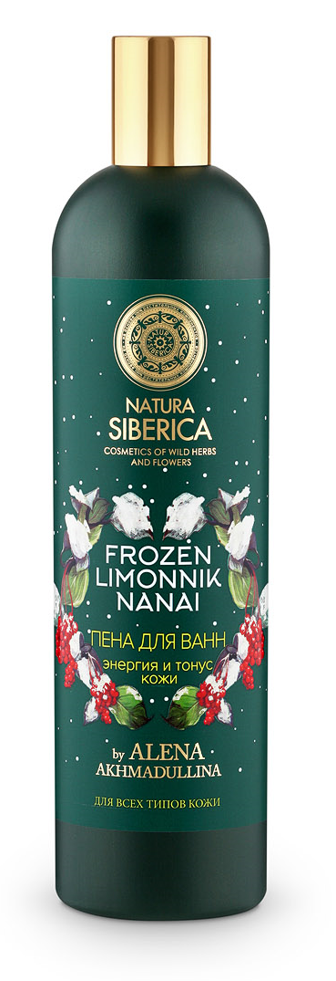
ПЕНА ДЛЯ ВАНН ЭНЕРГИЯ И ТОНУС КОЖИ
Пена для ванн на основе натуральных экстрактов и масел растений Сибири образует густую шелковистую пену, которая прекрасно очищает и тонизирует кожу, восстанавливает работоспособность, наполняет жизненной силой и энергией. Экстракт лимонника нанайского и имбиря насыщают кожу витаминами и микроэлементами, повышая тонус и защитные свойства. Экстракт кладонии снежной благодаря высокому содержанию уникальной усниновой кислоты способствует активной регенерации клеток, замедляет процессы старения, восстанавливает эластичность кожи. Органические экстракты календулы и мелиссы оказывают антисептическое и противовоспалительное действия, успокаивают кожу и нормализуют работу сальных желез. Масло косточек малины питает и оздоравливает кожу, придает мягкость и гладкость. Экстракты женьшеня и родиолы розовой улучшают кровоснабжение, повышая упругость кожи. Экстракт дамасской розы увлажняет кожу, делая ее нежной и шелковистой.
Состав: Aqua, Sodium Coco-Sulfate, Cocamidopropyl Betaine, Lauryl Glucoside, Sodium Chloride, Benzyl Alcohol, Sodium Benzoate, Potassium Sorbate, Dehydroacetic Acid, Citric Acid, Coco-Glucoside, Tocopherol, Parfum, Citrus Limon Peel Oil (эфирное масло лимона), Glycerin, Schizandra Chinensis Fruit Extract (экстракт нанайского лимонника), Zingiber Officinalis Root Extract (органический экстракт имбиря), Cetraria Nivalis Extract WH (органический экстракт кладонии снежной), Calendula Officinalis Flower Extract (органический экстракт календулы), Melissa Officinalis Flower/Leaf/Stem Water (органический экстракт мелиссы), Rubus Idaeus Seed Oil (органическое масло косточек малины), Panax Ginseng Root Extract (органический экстракт корня женьшеня), Rhodiola Rosea Root Extract WH (органический экстракт родиолы розовой), Rosa Damascena Flower Water (органический экстракт цветов дамасской розы).
(^{WH}) – органические экстракты дикорастущих растений Сибири
Объем: 400 мл

Slide 9
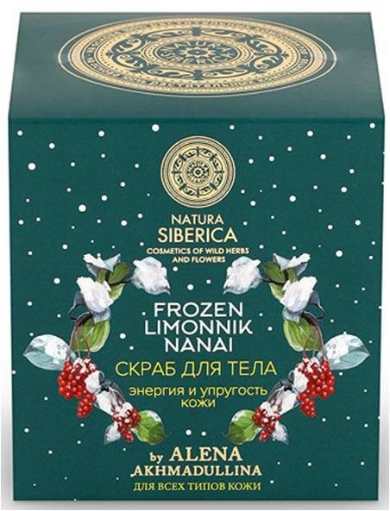
СКРАБ ДЛЯ ТЕЛА
«энергия и упругость кожи»
Скраб для тела содержит натуральные экстракты и масла растений Сибири, он бережно обновляет кожу, повышает упругость и эластичность, дарит тонус и энергию. Экстракт лимонника нанайского насыщает кожу витаминами и микроэлементами, оказывает тонизирующее действие, укрепляет и подтягивает кожу, повышая ее защитные свойства. Витамины А и Е питают и восстанавливают кожу, дарят здоровье и красоту. Косточки малины, клубники и скорлупа кедровых орехов бережно отшелушивают и обновляют кожу, очищают поры от загрязнений, придают гладкость. Масло кедровых орехов глубоко питает кожу, предупреждая её сухость и шелушение. Органические масло косточек малины оказывает витаминизирующее действие, стимулируют синтез коллагена, делает кожу более упругой и эластичной. Экстракты родиолы розовой и вечерницы сибирской увлажняют и успокаивают кожу, насыщают клетки кислородом. Экстракт цветов дамасской розы увлажняет кожу, дарит легкий цветочный аромат, делая ее нежной и шелковистой.
Состав: Sodium Chloride, Glycerin, Butyrospermum Parkii Butter, Cetearyl Alcohol, Cocamidopropyl Betaine, Vaccinium Angustifolium Fruit (голубика), Fragaria Vesca Seed (косточка клубники), Rubus Idaeus Seed (косточки малины), Parfum, Citrus Limon Peel Oil (эфирное масло лимона), Schizandra Chinensis Fruit Extract (экстракт нанайского лимонника), Pinus Sibirica Seed Oil WH (органическое масло кедровых орехов), Rubus Idaeus Seed Oil (органическое масло косточек малины), Hesperis Sibirica Extract WH (органический экстракт вечерницы сибирской), Rhodiola Rosea Root Extract WH (органический экстракт родиолы розовой), Rosa Damascena Flower Water (органический экстракт цветов дамасской розы).
Объем: 370 мл

Slide 10
КРЕМ ДЛЯ ТЕЛА
«энергия и молодость кожи»
Крем для тела содержит натуральные экстракты и масла растений Сибири, которые наполняют кожу энергией, активизируют процессы регенерации, дарят молодость и красоту. Экстракт лимонника нанайского насыщает кожу витаминами и микроэлементами, оказывает тонизирующее действие, укрепляет и подтягивает кожу, повышая ее защитные свойства. Витамины А и Е питают и восстанавливают структуру. Масло бурачника богато жирными кислотами Омегз-3 и Омега-6, которые глубоко питают и омолаживают кожу, делая ее мягкой и ухоженной. Масла льна и кедровых орехов смягчают и успокаивают кожу, делая её гладкой и эластичной. Органические масла косточек малины и облепихи оказывают мощное витаминизирующее действие, стимулируют синтез коллагена, делают кожу более упругой. Экстракты родиолы розовой и цветов дамасской розы увлажняют кожу, дарят нежный цветочный аромат, придают нежность и шелковистость.
Состав: Aqua, Butyrospermum Parkii Butter, Cetearyl Alcohol, Coco-Caprylate/Caprate, Glyceryl Stearate Citrate, Glyceryl Stearate, Sorbitan Caprylate, Cyclopentasiloxane, Sodium Polyacrylate, Benzyl Alcohol, Tocopheryl Acetate (витамин Е), Parfum, Citrus Limon Peel Oil (эфирное масло лимона), Sodium Stearoyl Glutamate, Dehydroacetic Acid, Sodium Benzoate, Potassium Sorbate, Schizandra Chinensis Fruit Extract (экстракт нанайского лимонника), Retinyl Palmitate (витамин А), Borago Officinalis Seed Oil (органическое масло бурачника), Linum Usitatissimum Seed Oil (органическое масло льна), Pinus Sibirica Seed Oil WH (органическое масло кедровых орехов), Rubus Idaeus Seed Oil (органическое масло косточек малины), Hippophae Rhamnoides Fruit Oil (органическое масло облепихи), Rhodiola Rosea Root Extract WH (органический экстракт родиолы розовой), Rosa Damascena Flower Water (органический экстракт цветов дамасской розы).
(^{WH}) – органические экстракты дикорастущих растений Сибири
Объем: 200 мл

Slide 11
ГУСТОЕ МАСЛО ДЛЯ ТЕЛА
«энергия и тонус кожи»
Густое масло для тела содержит натуральные экстракты растений Сибири, оно быстро впитывается и интенсивно ухаживает за кожей, питает и насыщает каждую клеточку влагой, заряжает энергией, придает нежность и бархатистость. Экстракт лимонника нанайского оказывает мощное тонизирующее действие, насыщает витаминами и микроэлементами, укрепляет и подтягивает кожу, повышая ее защитные свойства. Масла примулы вечерней и бурачника богаты незаменимыми жирными кислотами Омегз-3 и Омега-6, которые глубоко питают и омолаживают сухую кожу, делая ее мягкой и ухоженной. Органические масла льна и кедровых орехов смягчают и успокаивают кожу, предупреждая её сухость и шелушение. Органические масла косточек малины и облепихи оказывают мощное витаминизирующее действие, стимулируют синтез коллагена, делают кожу более упругой и эластичной. Экстракты родиолы розовой и вербены успокаивают и насыщают кожу кислородом. Экстракт цветов дамасской розы увлажняет кожу, дарит нежный цветочный аромат, придает нежность и шелковистость.
Состав: Aqua, Coco-Caprylate/Caprate, Glycerin, Stearic Acid, Palmitic Acid, Butyrospermum Parkii Butter, Cetyl Palmitate, Benzyl Alcohol, Glyceryl Undecylenate, Parfum, Xantan Gum, Tocopherol, Citrus Limon Peel Oil (эфирное масло лимона), Schizandra Chinensis Fruit Extract (экстракт нанайского лимонника), Oenothera Biennis Oil (органическое масло примулы вечерней), Lippia Citriodora Flower Water (органический экстракт вербены), Borago Officinalis Seed Oil (органическое масло бурачника), Linum Usitatissimum Seed Oil (органическое масло льна), Pinus Sibirica Seed Oil WH (органическое масло кедровых орехов), Rubus Idaeus Seed Oil (органическое масло косточек малины), Hippophae Rhamnoides Fruit Oil (органическое масло облепихи), Rhodiola Rosea Root Extract WH (органический экстракт родиолы розовой), Rosa Damascena Flower Water (органический экстракт цветов дамасской розы).
(WH) – органические экстракты дикорастущих растений Сибири
Объем: 370 мл

Slide 12
СПРЕЙ ДЛЯ ВОЛОС
«живые витамины. энергия и рост волос»
Живые витамины содержат в себе всю силу и энергию сибирских растений, они интенсивно питают и увлажняют волосы, восстанавливают структуру, делая их крепкими и здоровыми от корней до самых кончиков, дарят гладкость и сияние. Экстракт лимонника нанайского насыщает волосы витаминами, тонизирует кожу головы, пробуждает волосяные луковицы, активируя их рост. Витамины А и Е питают и восстанавливают структуру волос, дарят им здоровье и красоту. Экстракт ириса сибирского интенсивно увлажняет волосы, делает их послушными и эластичными. Экстракт календулы укрепляет корни волос. Масло кедровых орехов богато витаминами и аминокислотами, которые питают сухие волосы и запечатывают секущие кончики. Масло косточек малины и облепихи способствуют образованию кератина, обеспечивающего волосам прочность и блеск. Экстракт родиолы розовой оздоравливает кожу головы, оказывает омолаживающее и антисептическое действия, предотвращает появление перхоти. Экстракт дамасской розы смягчает волосы, делая их гладкими и послушными.
Состав: Argania Spinosa Kernel Oil (органическое масло арганы), Schizandra Chinensis Fruit Extract (экстракт нанайского лимонника), Pinus Sibirica Seed Oil WH (органическое масло кедра), Rubus Idaeus Seed Oil (органическое масло косточек малины), Cyclopentasiloxane, Dimethicone, Dimethiconol, Retinyl Palmitate (витамин А), Tocopheryl Acetate (витамин Е), Parfum, Citrus Limon Peel Oil (эфирное масло лимона), Iris Sibirica Extract WH (органический экстракт ириса), Calendula Officinalis Flower Extract (органический экстракт календулы), Linum Usitatissimum Seed Oil (органическое масло льна), Rhodiola Rosea Root Extract WH (органический экстракт родиолы розовой), Rosa Damascena Flower Water (органический экстракт цветов дамасской розы).
(WH) – органические экстракты дикорастущих растений Сибири
Объем: 150 мл

Slide 13
ДЕЗОДОРАНТ
«энергия и свежесть»
Дезодорант «Энергия и свежесть» обеспечивает эффективную защиту от пота и запаха в течение всего дня, входящие в его состав натуральные экстракты и масла целебных растений Сибири бережно заботятся о коже и дарят чувство комфорта, свежести и чистоты. Экстракт лимонника нанайского обладает мощным тонизирующим и адаптогенным действиями, освежает кожу. Экстракты донника и герани сибирской оказывают антисептическое действие, препятствуют появлению запаха. Экстракты жасмина и ириса сибирского успокаивают кожу, придают нежный цветочный аромат. Органическое масло кедровых орехов питает и защищает кожу. Масло косточек малины интенсивно увлажняет и восстанавливает кожу. Экстракты родиолы розовой и цветов дамасской розы смягчают и разглаживают кожу, дарят мягкость и нежность.
Объем: 50 мл

Slide 14
КРЕМ ДЛЯ РУК
«энергия и питание кожи»
Входящие в состав крема натуральные экстракты и масла растений Сибири дарят коже рук необходимые питательные вещества, заряжают энергией, придают мягкость и нежность. Экстракт лимонника нанайского насыщает кожу витаминами и микроэлементами, освежает и тонизирует. Витамины А и Е питают и восстанавливают кожу, дарят здоровье и красоту. Масло бурачника - кладезь незаменимых жирных кислот Омегз-3 и Омега-6, которые глубоко питают кожу, делая ее мягкой и ухоженной. Экстракт календулы оказывает антисептическое и успокаивающее действия. Масло кедровых орехов смягчает кожу, предупреждая её сухость и шелушение. Масла косточек малины и облепихи богаты антиоксидантами, интенсивно увлажняют, замедляют процессы старения, придают коже рук молодость и красоту. Экстракт родиолы розовой улучшает защитные функции кожи рук, предупреждает потерю влаги. Экстракт цветов дамасской розы дарит коже рук нежный цветочный аромат, гладкость и бархатистость.
Состав: Aqua, Caprylic/Capric Triglyceride, Coco-Caprylate/Caprate, Glyceryl Stearate, Helianthus Annuus Seed Oil, Cetearyl Alcohol, Octyldodecanol, Glycerin, Benzyl Alcohol, Ethylhexylglycerin, Citrus Limon Peel Oil (эфирное масло лимона), Parfum, Schizandra Chinensis Fruit Extract (экстракт нанайского лимонника), Borago Officinalis Seed Oil (органическое масло бурачника), Retinyl Palmitate (витамин А), Calendula Officinalis Flower Extract (органический экстракт календулы), Tocopheryl Acetate (витамин Е), Pinus Sibirica Seed Oil WH (органическое масло кедровых орехов), Rubus Idaeus Seed Oil (органическое масло косточек малины), Hippophae Rhamnoides Fruit Oil (органическое масло облепихи), Rhodiola Rosea Root Extract WH (органический экстракт родиолы розовой), Rosa Damascena Flower Water (органический экстракт цветов дамасской розы).
Объем: 75 мл

Slide 15
БАЛЬЗАМ ДЛЯ РУК И НОГТЕЙ
«энергия и защита»
Входящие в состав бальзама натуральные экстракты и масла растений Сибири эффективно питают и смягчают кожу, укрепляют ногти и смягчают кутикулу, надежно защищают руки от негативного воздействия внешних факторов. Экстракт лимонника нанайского насыщает кожу витаминами и микроэлементами, освежает и тонизирует. Витамины А и Е питают и восстанавливают кожу и ногти, дарят им здоровье и красоту. Экстракт березы содержит аминокислоты, эфирные масла и полисахариды, он защищает кожу от негативного воздействия внешних факторов, укрепляет ногти и стимулирует их рост. Экстракт донника оказывает антисептическое и успокаивающее действия, способствует заживлению мелких ран и трещин. Масло кедровых орехов смягчает кожу, предупреждая её сухость и шелушение, питает ногтевую пластину. Масла косточек малины и облепихи богаты антиоксидантами, интенсивно увлажняют, замедляют процессы старения, придают коже рук молодость и красоту. Экстракт родиолы розовой улучшает защитные функции кожи рук, предупреждает потерю влаги. Экстракт цветов дамасской розы дарит коже рук нежный цветочный аромат, гладкость и бархатистость.
Состав: Aqua, Glycerin, Cetearyl Alcohol, Stearic Acid, Palmitic Acid, Isopropyl Palmitate, Panthenol, Cyclopentasiloxane, Benzyl Alcohol, Acrylates/C10-30 Alkyl Acrylate Crosspolymer, Sodium Cetearyl Sulfate, Ethylhexylglycerin, Parfum, Citrus Limon Peel Oil (эфирное масло лимона), Sodium Hydroxide, Schizandra Chinensis Fruit Extract (экстракт нанайского лимонника), Tocopheryl Acetate (витамин Е), Retinyl Palmitate (витамин А), Betula Alba Juice (органический экстракт березы), Melilotus Officinalis Water (органический экстракт донника), Pinus Sibirica Seed Oil ^{WH} (органическое масло кедровых орехов), Rubus Idaeus Seed Oil (органическое масло косточек малины), Hippophae Rhamnoides Fruit Oil (органическое масло облепихи), Rhodiola Rosea Root Extract ^{WH} (органический экстракт родиолы розовой), Rosa Damascena Flower Water (органический экстракт цветов дамасской розы).
(WH) – органические экстракты дикорастущих растений Сибири
Объем: 75 мл

Slide 16
КРЕМ ДЛЯ НОГ
«энергия и мягкость кожи»
Крем для ног на основе натуральных экстрактов и масел растений Сибири эффективно ухаживает и оздоравливает кожу стоп, делает пяточки мягкими и гладкими. Экстракт лимонника нанайского насыщает кожу витаминами и микроэлементами, освежает и тонизирует. Витамины А и Е питают и восстанавливают кожу стоп, стимулируют обновление клеток. Экстракт березы содержит аминокислоты, эфирные масла и полисахариды, которые защищают кожу от негативного воздействия внешних факторов. Экстракт донника оказывает антисептическое и успокаивающее действия, способствует заживлению мелких ран и трещин. Масло кедровых орехов смягчает кожу, предупреждая её сухость и шелушение. Экстракт пихты сибирской обладает выраженным антигрибковым действием и дезодорирует. Масло облепихи интенсивно увлажняет кожу стоп, предупреждая потерю влаги. Экстракты родиолы розовой и цветов дамасской розы регенерируют и омолаживают кожу, способствуют сохранению гладкости и мягкости кожи стоп.
Состав: Aqua, Caprylic/Capric Triglyceride, Coco-Caprylate/Caprate, Glyceryl Stearate, Helianthus Annuus Seed Oil, Cetearyl Alcohol, Octyldodecanol, Glycerin, Benzyl Alcohol, Ethylhexylglycerin, Parfum, Citrus Limon Peel Oil (эфирное масло лимона), Menthol, Schizandra Chinensis Fruit Extract (экстракт нанайского лимонника), Betula Alba Juice (органический экстракт березы), Melilotus Officinalis Water (органический экстракт донника), Retinyl Palmitate (витамин А), Tocopheryl Acetate (витамин Е), Pinus Sibirica Seed Oil WH (органическое масло кедровых орехов), Hippophae Rhamnoides Fruit Oil (органическое масло облепихи), Abies Sibirica Needle Extract WH (органический экстракт пихты сибирской), Rhodiola Rosea Root Extract WH (органический экстракт родиолы розовой), Rosa Damascena Flower Water (органический экстракт цветов дамасской розы).
(WH) – органические экстракты дикорастущих растений Сибири
Объем: 75 мл

Slide 17
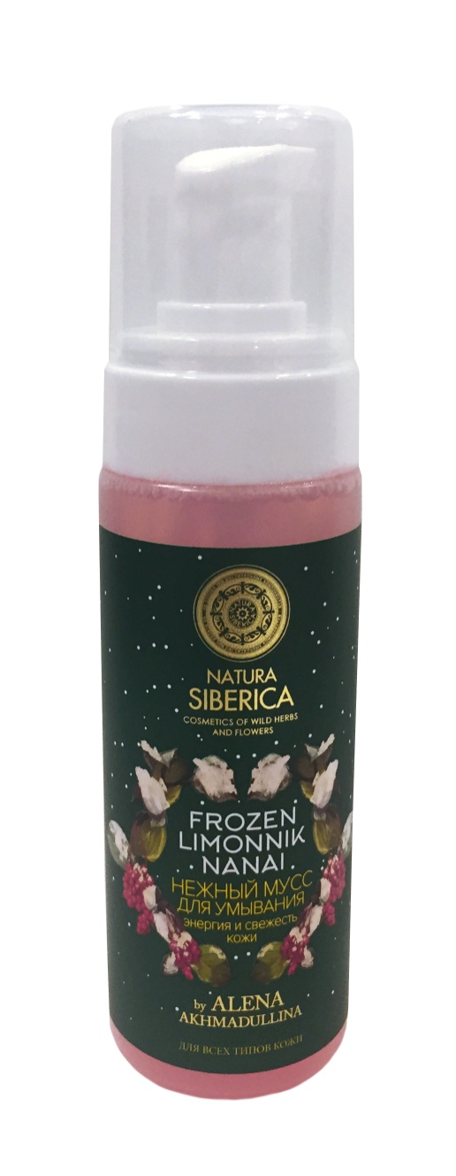
НЕЖНЫЙ МУСС ДЛЯ УМЫВАНИЯ ЭНЕРГИЯ И СВЕЖЕСТЬ КОЖИ
Нежный мусс для умывания, обогащенный натуральными экстрактами и маслами целебных растений Сибири, эффективно очищает кожу от загрязнений и макияжа, освежает и заряжает энергией. Экстракт лимонника нанайского обладает мощным тонизирующим и адаптогенным действиями, насыщает кожу витаминами и микроэлементами, дарит здоровье и красоту. Экстракты донника и герани сибирской оказывают антисептическое и противовоспалительное действия. Экстракты жасмина и ириса сибирского глубоко очищают и успокаивают кожу, делая ее более гладкой и шелковистой. Органическое масло кедровых орехов богатое Омегз-3 и Омега-6, глубоко питает и смягчает кожу. Масло косточек малины дарит интенсивное увлажнение. Экстракт родиолы розовой восстанавливает естественные защитные и регенеративные функции кожи. Экстракт цветов дамасской розы повышает защитные свойства кожи, дарит мягкость и нежность.
Состав: Aqua, Cocamidopropyl Betaine, Glycerin, Panthenol, Glyceryl Cocoate, Benzyl Alcohol, Benzoic acid, Sorbic acid, Parfum, Citrus Limon Peel Oil (эфирное масло лимона), Schizandra Chinensis Fruit Extract (экстракт нанайского лимонника), Jasminum Officinale Flower Water (органический экстракт жасмина), Iris Sibirica Extract WH (органический экстракт ириса), Geranium Sibiricum Extract WH (органический экстракт сибирской герани), Pinus Sibirica Seed Oil WH (органическое масло кедровых орехов), Rubus Idaeus Seed Oil (органическое масло косточек малины), Rhodiola Rosea Root Extract WH (органический экстракт родиолы розовой), Rosa Damascena Flower Water (органический экстракт цветов дамасской розы), Melilotus Offinicinalis Water (органический экстракт донника).
(^{WH}) – органические экстракты дикорастущих растений Сибири
Объем: 150 мл

Slide 18
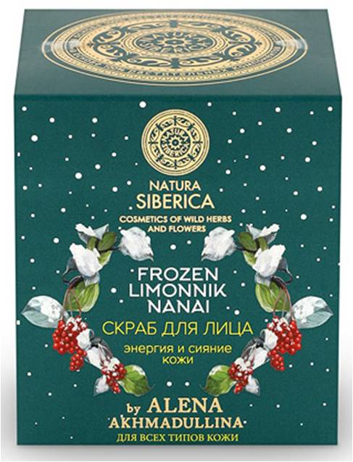
СКРАБ ДЛЯ ЛИЦА
«энергия и сияние кожи»
для всех типов кожи
Нежный скраб для лица на основе натуральных экстрактов и масел целебных растений Сибири бережно отшелушивает и обновляет кожу, наполняет энергией, придает восхитительное сияние и гладкость. Экстракт лимонника нанайского обладает мощным тонизирующим и адаптогенным действием, насыщает кожу витаминами и микроэлементами, дарит здоровье и красоту. Косточки малины, клубники и скорлупа кедровых орехов бережно массируют и обновляют кожу, очищают поры от загрязнений, придают гладкость и сияние. Экстракт герани сибирской оказывает антисептическое и успокаивающее действия. Органическое масло кедровых орехов содержит незаменимые жирные кислот Омегз-3 и Омега-6, которые глубоко питают кожу, устраняя сухость и шелушение. Масло косточек малины богато антиоксидантами, бета-каротином и витамином Е, интенсивно увлажняет кожу. Экстракт родиолы розовой активизирует процессы регенерации, оказывает омолаживающее действие, повышает упругость. Экстракт цветов дамасской розы стимулирует синтез коллагена, защищает кожу от обезвоживания, дарит мягкость и бархатистость.
Состав: Aqua, Glyceryl Stearate SE, Isopropyl Palmitate, Cetearyl Alcohol, Pinus Sibirica Shell Powder (скорлупа кедрового ореха), Glycerin, Cocos Nucifera Oil, Benzyl Alcohol, Dehydroacetic Acid, Sodium Stearoyl Glutamate, Citric Acid, Glyceryl Undecylenate, Sodium Benzoate, Potassium Sorbate, Tocopheryl Acetate, Tocopherol, Parfum, Citrus Limon Peel Oil (эфирное масло лимона), Schizandra Chinensis Fruit Extract (экстракт нанайского лимонника), Rubus Idaeus Seed Powder (косточки малины), Fragaria Vesca Seed (косточки клубники), Geranium Sibiricum Extract ^{WH} (органический экстракт сибирской герани), Pinus Sibirica Seed Oil ^{WH} (органическое масло кедровых орехов), Rubus Idaeus Seed Oil (органическое масло косточек малины), Rhodiola Rosea Root Extract ^{WH} (органический экстракт родиолы розовой), Rosa Damascena Flower Water (органический экстракт цветов дамасской розы).
(WH) – органические экстракты дикорастущих растений Сибири
Объем: 100 мл

Slide 19
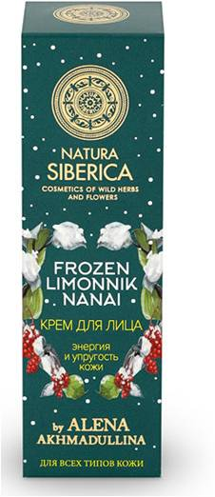
КРЕМ ДЛЯ ЛИЦА
«энергия и упругость кожи»
для всех типов кожи
Крем для лица вобрал в себя всю силу натуральных экстрактов и масел целебных растений Сибири, он заряжает кожу энергией, освежает цвет лица, способствует естественной выработке коллагена, повышает упругость и эластичность кожи. Экстракт лимонника нанайского обладает мощным тонизирующим и адаптогенным действиями, насыщает кожу витаминами и микроэлементами, дарит здоровье и красоту. Витамин А ускоряет обменные процессы в коже, способствует выравниванию её рельефа. Экстракты имбиря и корня женьшеня стимулируют процесс обновления, улучшают защитные свойства кожи, замедляя ее увядание. Органические масла льна и кедровых орехов - кладезь незаменимых жирных кислот Омегз-3 и Омега-6, которые глубоко питают кожу, устраняют сухость и раздражение, придают мягкость и нежность. Масла косточек малины и облепихи богаты антиоксидантами, бета-каротином и витамином Е, укрепляют и интенсивно увлажняют кожу. Экстракт родиолы розовой оказывает глубокое омолаживающее воздействие на кожу, повышает ее упругость и эластичность. Экстракт цветов дамасской розы стимулирует синтез коллагена, защищает кожу от обезвоживания, дарит гладкость и бархатистость.
Состав: Aqua, Dicaprylyl Ether, Glyceryl Stearate, Octyldodecanol, Butyrospermum Parkii Butter, Glycerin, Cetearyl Alcohol, Caprylic/Capric Triglyceride, Methyl Glucose Sesquistearate, Sodium Stearoyl Glutamate, Panthenol, Benzyl Alcohol, Tocopheryl Acetate, Sodium Hyaluronate (гиалуроновая кислота), Sodium Carbomer, Xanthan Gum, Parfum, Citrus Limon Peel Oil (эфирное масло лимона), Schizandra Chinensis Fruit Extract (экстракт нанайского лимонника), Retinyl Palmitate (витамин А), Zingiber Officinalis Root Extract (органический экстракт имбиря), Panax Ginseng Root Extract (органический экстракт женьшеня), Linum Usitatissimum Seed Oil (органическое масло льна), Pinus Sibirica Seed Oil WH(органическое масло кедровых орехов), Rubus Idaeus Seed Oil (органическое масло косточек малины), Hippophae Rhamnoides Fruit Oil (органическое масло облепихи), Rhodiola Rosea Root Extract WH (органический экстракт родиолы розовой), Rosa Damascena Flower Water (органический экстракт цветов дамасской розы).
(WH) – органические экстракты дикорастущих растений Сибири
Объем: 50 мл

Slide 20
СЫВОРОТКА ДЛЯ ЛИЦА
«энергия и тонус кожи»
для всех типов кожи
Легкая сыворотка для лица моментально впитывается и заряжает кожу энергией, входящие в ее состав натуральные экстракты и масла целебных растений Сибири дарят здоровое сияние, непревзойденный тонус и красоту. Экстракт лимонника нанайского обладает мощным тонизирующим и адаптогенным действиями, насыщает кожу витаминами и микроэлементами. Масло плодов шиповника стимулирует выработку коллагена, активизирует обменные процессы, повышает иммунитет кожи. Экстракт имбиря улучшает защитные свойства кожи, замедляя ее увядание. Масло лемонграсса освежает и дарит коже естественное сияние. Органические масла льна и кедровых орехов - кладезь незаменимых жирных кислот Омегз-3 и Омега-6, которые глубоко питают кожу, устраняют сухость и раздражение, придают мягкость и нежность. Масла косточек малины и облепихи богаты антиоксидантами, бета-каротином и витамином Е, укрепляют и глубоко увлажняют кожу. Экстракт родиолы розовой оказывает омолаживающее воздействие, повышает упругость и эластичность кожи. Экстракт цветов дамасской розы защищает кожу от обезвоживания, дарит гладкость и бархатистость.
Состав: Aqua, Isopropyl Palmitate, Prunus Amygdalus Dulcis Oil, Olea Europaea Fruit Oil, Cetearyl Alcohol, Glycerin, Sodium Stearoyl Glutamate, Benzyl Alcohol, Panthenol, Citrus Limon Peel Oil (эфирное масло лимона), Tocopheryl Acetate, Ethylhexylglycerin, Sodium Carbomer, Xanthan Gum, Parfum, Citrus Limon Peel Oil (эфирное масло лимона), Schizandra Chinensis Fruit Extract (экстракт нанайского лимонника), Rosa Canina Fruit Oil (органическое масло плодов шиповника), Zingiber Officinalis Root Extract (органический экстракт имбиря), Cymbopogon Citratus Leaf Oil (органическое масло лемонграсса), Linum Usitatissimum Seed Oil (органическое масло льна), Pinus Sibirica Seed Oil WH(органическое масло кедровых орехов), Rubus Idaeus Seed Oil (органическое масло косточек малины), Hippophae Rhamnoides Fruit Oil (органическое масло облепихи), Rhodiola Rosea Root Extract WH (органический экстракт родиолы розовой), Rosa Damascena Flower Water (органический экстракт цветов дамасской розы).
Объем: 50 мл

Slide 21
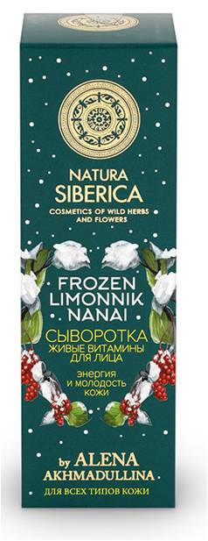
СЫВОРОТКА «ЖИВЫЕ ВИТАМИНЫ ДЛЯ ЛИЦА»
«энергия и молодость кожи»
Живые витамины для лица наполняют кожу энергией, продлевая ее молодость и красоту. Экстракт лимонника нанайского обладает мощным тонизирующим и адаптогенным действиями, насыщает кожу витаминами и микроэлементами. Витамины А и Е ускоряют обменные процессы и восстанавливают кожу, дарят молодость и красоту. Экстракты жасмина и ириса сибирского оказывают антисептическое и противовоспалительное действия, очищают и успокаивают кожу. Масла косточек малины и облепихи богаты витаминами, антиоксидантами, бета-каротином, интенсивно увлажняют, укрепляют кожу, разглаживают морщины. Органическое масло кедровых орехов - кладезь незаменимых жирных кислот Омегз-3 и Омега-6, которые глубоко питают кожу, устраняя сухость и шелушение, придают мягкость и нежность. Экстракт родиолы розовой оказывает омолаживающее воздействие, делает кожу более упругой и эластичной. Экстракт цветов дамасской розы повышает защитные свойства кожи, дарит гладкость и бархатистость. Масло плодов шиповника стимулирует выработку коллагена, активизирует обменные процессы, повышает иммунитет кожи.
Состав: Aqua, Glycerin, Panthenol, Sodium Carbomer, Castor Oil Hydrogenated, Benzyl Alcohol, Ethylhexylglycerin, Parfum, Citrus Limon Peel Oil (эфирное масло лимона), Mica, Tocopheryl Acetate (витамин Е), Schizandra Chinensis Fruit Extract (экстракт нанайского лимонника), Retinyl Palmitate (витамин А), Jasminum Officinale Flower Water (органический экстракт жасмина), Iris Sibirica Extract WH (органический экстракт ириса), Hippophae Rhamnoides Fruit Oil (органическое масло облепихи), Pinus Sibirica Seed Oil WH (органическое масло кедровых орехов), Rubus Idaeus Seed Oil (органическое масло косточек малины), Rhodiola Rosea Root Extract WH (органический экстракт родиолы розовой), Rosa Damascena Flower Water (органический экстракт цветов дамасской розы), Rosa Canina Fruit Oil (органическое масло плодов шиповника), CI 77891, CI 77491.
(WH) – органические экстракты дикорастущих растений Сибири
Объем: 100 мл

Slide 22
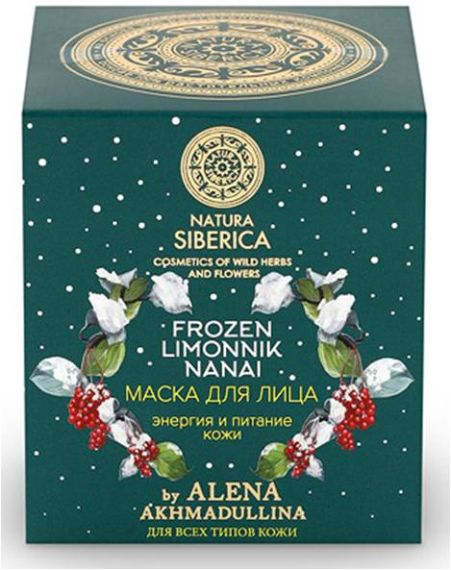
МАСКА ДЛЯ ЛИЦА
«энергия и питание кожи»
для всех типов кожи
Маска для лица на основе натуральных экстрактов и масел целебных растений Сибири эффективно питает и наполняет кожу энергией, дарит ей удивительную мягкость и свежесть. Экстракт лимонника нанайского обладает мощным тонизирующим и адаптогенным действием, насыщает кожу витаминами и микроэлементами, дарит здоровье и красоту. Витамин А ускоряет обменные процессы в коже, улучшает цвет лица. Экстракты имбиря и корня женьшеня стимулируют процесс обновления, улучшают защитные свойства кожи, замедляя ее увядание. Органическое масло льна и кедровых орехов - кладезь незаменимых жирных кислот Омегз-3 и Омега-6, которые глубоко питают кожу, устраняют сухость и раздражение, придают мягкость. Масло косточек малины и облепихи богатое антиоксидантами, бета-каротином и витамином Е укрепляет и глубоко увлажняет кожу. Экстракт родиолы розовой омолаживает кожу, повышает ее упругость и эластичность. Экстракт цветов дамасской розы стимулирует синтез коллагена, защищает кожу от обезвоживания, дарит гладкость и нежность.
Состав: Aqua, Dicaprylyl Ether, Butyrospermum Parkii Butter, Cetearyl Alcohol, Glyceryl Stearate, Octyldodecanol, Glycerin, Cetearyl Alcohol, Caprylic/Capric Triglyceride, Methyl Glucose Sesquistearate, Sodium Stearoyl Glutamate, Panthenol, Benzyl Alcohol, Sodium Hyaluronate (гиалуроновая кислота), Sodium Carbomer, Xanthan Gum, Parfum, Citrus Limon Peel Oil (эфирное масло лимона), Schizandra Chinensis Fruit Extract (экстракт нанайского лимонника), Retinyl Palmitate (витамин А), Zingiber Officinalis Root Extract (органический экстракт имбиря), Panax Ginseng Root Extract (органический экстракт женьшеня), Linum Usitatissimum Seed Oil (органическое масло льна), Pinus Sibirica Seed Oil WH(органическое масло кедровых орехов), Rubus Idaeus Seed Oil (органическое масло косточек малины), Hippophae Rhamnoides Fruit Oil (органическое масло облепихи), Rhodiola Rosea Root Extract WH (органический экстракт родиолы розовой), Rosa Damascena Flower Water (органический экстракт цветов дамасской розы).
(WH) – органические экстракты дикорастущих растений Сибири
Объем: 100 мл

